Slide 1

Итоги работы
УФК по Томской области в 2020 году.
Планы и перспективы на 2021 год.
Бродюк Елена Николаевна
Руководитель УФК по Томской области

Slide 2






УФК по Томской области
Количество обслуживаемых бюджетов
Количество расчетных счетов, открытых УФК в банках
Количество лицевых счетов, открытых в УФК клиентам
Количество клиентов
Поступления на казначейские счета
Выбытия с казначейских счетов
Количество сотрудников Управления
140
ЕИС
807
2 508
ГМУ
1 771
Информационные системы,
оператором которых является казначейство
ЭЛЕКТРОННЫЙ
БЮДЖЕТ
808,7 млрд.
736,3 млрд.
ГИС ГМП
319 чел.
ГАС «УПРАВЛЕНИЕ»

Slide 3

Учет поступлений
Распределение в бюджеты
в млрд. руб.
в млн. руб.
289,4
распределение
298,5
поступления
9,1
возвраты
Поступления на счет 40101
(Счет для учета поступлений и их распределения между бюджетами)
Невыясненные поступления,
зачисляемые в федеральный бюджет

Slide 4
Учет поступлений
в млрд. руб.
Налоговые и неналоговые доходы
Крупные налогоплательщики
Налог на добычу полезных ископаемых
АО «Томскнефть ВНК»
57,9
43,6
Страховые взносы
АО «Томскгазпром»
54,6
17,3
Налог на добавленную стоимость
ООО «Газпромнефть-Восток»
47,3
14,1
Налог на доходы физических лиц
ОАО «Томское пиво»
5,3
24,4
ООО «ВТК»
Налог на прибыль
3,9
10,7
ООО «КДВ Групп»
3,9
АО «Транснефть-Центральная Сибирь»
3,2

Slide 5





Кассовое обслуживание
Лицевые счета
в млрд. руб.
Открыто
2019
2020
63,95
236
220
Закрыто
2019
2020
41,80
39,98
38,45
305
316
36,36
Переведено
в ГИИС «Электронный бюджет»
106
113
8
8
63
61
клиентов
клиентов
клиентов
клиентов
клиентов
клиентов
закрыто
219
с типом «05»
с типом «71»
102
с типом «41»
26
324
На 01.01.2020
2021
188

Slide 6





Кассовое обслуживание
Работа с налоговыми органами по взысканию средств
2021
2019
2019
Перевод в ГИИС
«Электронный бюджет» лицевых счетов получателей средств федерального бюджета, АУ и БУ
Внедрение рискориентированного санкционирования
Закрепление за ФК функций агента валютного контроля № 173-ФЗ «О валютном контроле»
Создание механизма обеспечения прослеживаемости выплат гражданам
предоставление мер социальной
защиты по электронным сертификатам
Предъявлено
65
2020
Возвращено
15
2020
5
0
Исполнено
2019
Уточнено
2019
13
2020
19
2020
0
1
Сведения о представленных исполнительных документах
2019
Исполнено
2020
Исполнено
176
250
Поступило
Поступило
291
320
Возвращено
Возвращено
50
73

Slide 7





Единая информационная система
2020
Финансовый контроль
по ч.5 ст. 99 44-ФЗ
Реализация функционала ЕИС
212 клиентов
5691
формирование документов о приемке товаров, работ, услуг в электронной форме
формирование сведений о денежных обязательствах в ЕИС и их выгрузка в
ГИИС «Электронный бюджет»
механизм прослеживаемости закупок, осуществленных в рамках национальных проектов
переход на обязательное применение единого структурированного справочника-каталога лекарственных препаратов
75 692

Slide 8




Единая информационная система
2021
Реализация изменений в рамках «оптимизационных» поправок
закона 44-ФЗ:
- сокращение закупочных процедур;
- закупки «с полки»;
- электронные структурированные контракты и дополнительные соглашения к ним;
- документы о приемке товаров, работ, услуг в электронной форме;
- авто-формирование всех документов на оплату;
- электронное обжалование в ФАС;
- юридически значимая переписка и претензионная работа при исполнении контракта
Развитие механизмов контроля:
- развитие подсистем мониторинга и риск-мониторинга;
- конструктор Отчета о применении КВОТ российских товаров.
Многоаспектный анализ закупок российской и импортной продукции
Развитие подсистем мониторинга и риск-мониторинга в рамках контроля в финансово-бюджетной сфере

Slide 9

Казначейское сопровождение
2021
Количество ГК (договоров), соглашений на казначейском сопровождении 188
на сумму 4 млрд.руб.
Закрепление положений
казначейского сопровождения в БК
Расширенное казначейское сопровождение:
проверка фактически поставленных товаров работ, услуг с использованием фото- и видеотехники;
проверка соответствия сроков и количества товаров, работ, услуг условиям ГК;
проверка данных раздельного учета результатов финансово-хозяйственной деятельности и информации о структуре цены ГК
ОЭЗ ТВТ
«Томск»

Slide 10

Казначейское сопровождение
Объем поступлений, кассовых выплат и доля выплат с казначейским обеспечением обязательств с лицевых счетов, открытых участникам казначейского сопровождения (в млн.руб.)
Кассовые выплаты с применением КОО
1 775
1 180
813

Slide 11


Предоставление МБТ из ФБ в бюджет Томской области
Доходы План – 79 600,9
Факт – 76 209,5
Расходы План – 82 926,4
Факт – 86 228,7
в млн.руб.
Национальные
проекты
Дотации
7 734
12 713
Субвенции
3 404
21 514
4 560
58 087
30 083
46 126
7 277
Субсидии
7 288
7 112
6 181
2 621
Иные МБТ
5 523

Slide 12












Национальные проекты в 2020г. (в млн.руб.)
 | Национальные проекты | Доведено ЛБО | Кассовые выплаты | Реализация
 | Культура | 38.12 | 38.04 | 99.8 %
 | Образование | 424.51 | 377.75 | 89 %
 | Жилье и городская среда | 404.75 | 381.77 | 94 %
 | Экология | 184.65 | 172.80 | 94 %
 | Малое и среднее предпринимательство | 399.42 | 399.16 | 99.9 %
 | Здравоохранение | 2 259.26 | 1 584.52 | 70 %
 | Демография | 1 990.76 | 1 823.84 | 92 %
 | Безопасные автомобильные дороги | 1 350.00 | 1 349.00 | 99.9 %
 | Производительность труда | 41.24 | 29.92 | 73 %
 | Цифровая экономика | 6,80 | 6.80 | 100 %
 | Международная кооперация и экспорт | 17.34 | 17.34 | 100 %
 | ИТОГО | 7 116.85 | 6 180.94 | 87 %
11

Slide 13



Социальные расходы бюджета Томской области
(в млн.руб.)
Социальная поддержка
COVID-19
ЛБО – 7 755,3
Расход – 7 167,75
Исполнение 92,4%
ЛБО - 2 993,7
Расход - 2 891,6
Исполнение 96%
Приобретение медицинской аппаратуры
– 708,9 / 708,4 / 99,9%
Лекарственное обеспечение
– 63,0 / 63,0 / 100 %
Стимулирующие выплаты мед. персоналу
– 1 799,1 / 1 726,2 / 95,9 %
Поддержка производителей
– 267,57 / 267,57 / 100 %
Лекарственное обеспечение
– 1 130,1 / 1 126,7 / 99,7%
Поддержка детей с семьями
– 2 907,7 / 2 896,4 / 99,6 %
Борьба с безработицей
– 1 802,0 / 1 624,75 / 90,2 %
Социальная поддержка граждан
– 1 915,5 / 1 519,9 / 79,3 %

Slide 14


Бюджетные кредиты
в млн. руб.
2020/2021
Внесены изменения в
БК РФ об увеличении срока предоставления кредитования до 240 дней, при условии возврата последнего кредита не позднее 15 декабря
Томская область
Томская область
Томская область

Slide 15


Система казначейских платежей
Преимущества ЕКС:
807
Прямые расчеты между клиентами Казначейства России;
Ускорение платежей в бюджет и распределения доходов в бюджетную систему;
Получение дополнительных доходов от управления остатками средств ЕКС
Создание условий для использования современных платежных технологи для осуществления платежей в бюджет посредством взаимодействия с платежными системами.
Трансформация системы счетов
Отделение г.Томск
УФК по
Томской области
УФК по
Томской области
Финансовые органы
301
1
325
ГВФ
ТФОМС
Единый казначейский
счет
Казначейские счета
Лицевые счета клиентов

Slide 16






Передача полномочий ФОИВ
2021
Передача полномочий ФОИВ
51
Управление Росреестра
по Томской области
Управление Роскомнадзора
по Томской области
Томское УФАС России
Управление Роспотребнадзора
по Томской области
Межрегиональное Управление
№ 81 ФМБА России
34
Количество ФОИВ
14
1
4
9
Централизация учетных функций позволяет достичь:
достоверности учета и прозрачности финансово-хозяйственной деятельности
унификации и цифровизации бизнесс-процессов

Slide 17



ГИС ГМП
По состоянию на 1 января 2021 в ГИС ГМП в Томской области зарегистрировано 293 участника регионального уровня с полномочиями администратора начислений.
Рейтинг взаимодействия с ГИС ГМП на территории Томской области – 78,11%
Преимущества использования ГИС ГМП для граждан и организаций:
- Повышение качества и оперативности предоставления государственных и муниципальных услуг
- Информирование физических и юридических лиц обо всех обязательствах перед бюджетами бюджетной системы РФ по принципу «единого окна»

Slide 18



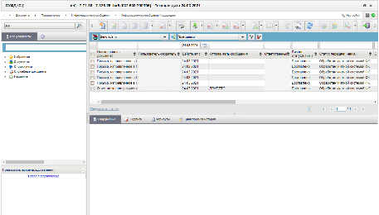
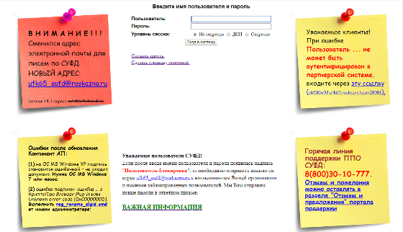




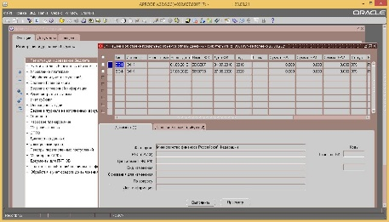
Информационное развитие
2020
1800
Заявок клиентов
Сотрудники 5
УФК по Томской области
Подсистемы
ГИИС «Электронный бюджет»
2021
СУФД АСФК
OEBS АСФК
ЦОД г.Дубна
СУФД АСФК

Slide 19

Удостоверяющий центр
2021
- Выдача сертификатов для всех участников бюджетного процесса
- Облачная ЭЦП
2022
Электронная подпись ЮЛ
УЦ ЦБ
Руководители банков и
кредитных организаций
УЦ ФК
Руководители органов государственной власти, органов местного самоуправления
УЦ ФНС
Руководители коммерческих предприятий, ИП и нотариусы
Электронная подпись ФЛ
УЦ ЦБ
Сотрудника банков и кредитных организаций
УЦ ФК
Должностные лица
государственных организаций,
органов местного самоуправления
Коммерческие аккредитованные УЦ
Сотрудники других юридических лиц
и ИП

Slide 20





Осуществление контрольных функций
Контрольные мероприятия
2021
Приоритетные
направления
  Проверки использования бюджетных средств, направленных на реализацию Национальных проектов
  проверки бюджетных средств, направленных на недопущение распространения коронавирусной инфекции
Проведено 29 контрольных мероприятий
Плановые – 18
Внеплановые – 11
Общая сумма проверенных средств - 8,8 млрд. рублей,
из них: Национальные проекты – 6,2 млрд. рублей
Выявленные нарушения
Выявлено нарушений на общую сумму 229,1 млн. рублей,
из них: Национальные проекты – 226,8 млн. рублей
Риск-ориентированный подход
Результаты контрольных мероприятий
6 протоколов
1 предписание
13 представлений
16 информационных писем
Обеспечение ранжирования

Slide 21

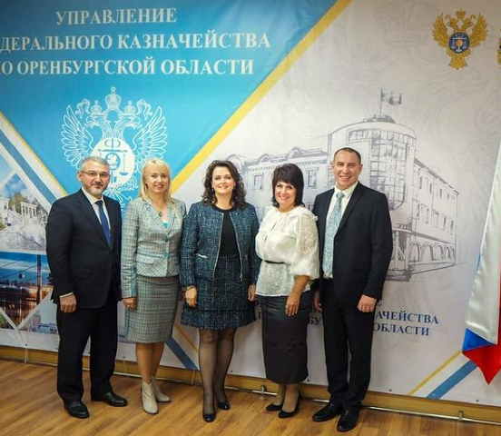
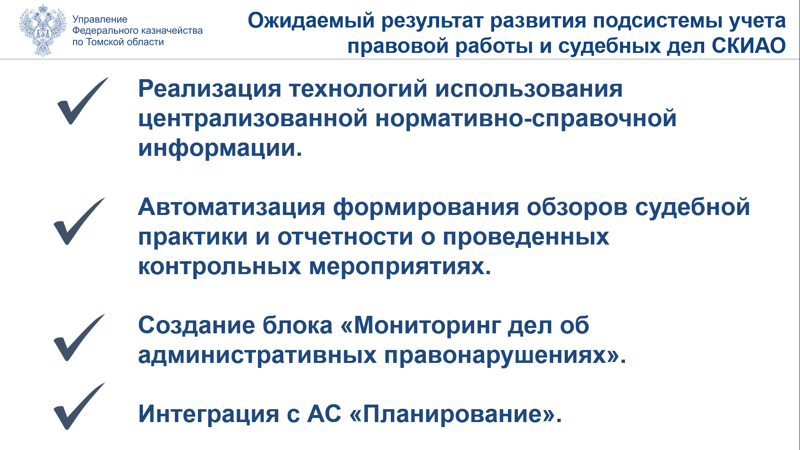
Правовое обеспечение
ГК от 02.10.2019 № ФКУ0296/10/2019/ЭВИС
«По развитию системы комплексного информационно-аналитического
обеспечения деятельности органов Федерального казначейства»
Предъявлено 44 иска на сумму 153,1 млн. руб.
131,9 млн. руб. сохранено в казне РФ
Удовлетворено 22 исков на сумму 21,2 млн. руб.

Slide 22




Кадровый учёт
2019
2020
2021
Приказов
843
965
Принято
14
30
Организация и ведение
Электронных трудовых книжек
Ведение кадрового учета и наполнение подразделов ЕИСУКС
Уволено
25
32
Присвоено чинов
19
14
Конкурсы
10
3
Кадровый резерв
10
20
258
сотрудников
645
справок
Обучение
38
33
Справки
Уведомления
7
10
Контрольно-ревизионный отдел
в социально-экономической сфере
Контрольно-ревизионный отдел
в финансово-бюджетной сфере
Контрольно-ревизионный отдел в сфере деятельности силовых ведомств и судебной системы

Slide 23

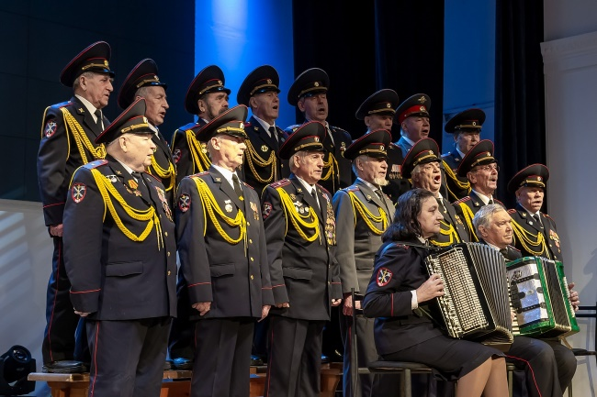
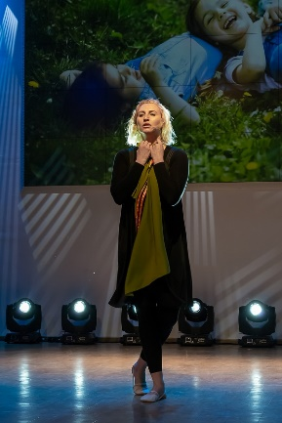
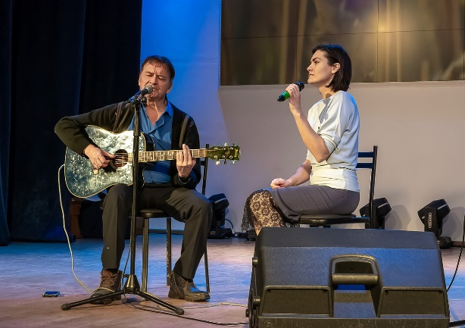
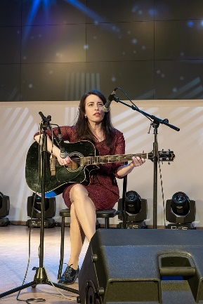
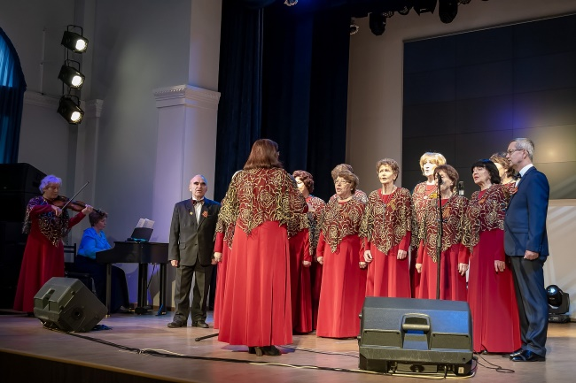

Общественная деятельность
2020/2021
Всероссийский конкурс художественной самодеятельности, посвященный празднованию 75-й годовщины Победы в Великой Отечественной войне 1941-1945 годов
1-ый Всероссийский фестиваль патриотического рэпа
Участники:
- Территориальные органы федеральных органов исполнительной власти, входящие в состав Центрального спортивного клуба финансово-экономических органов России;
- Правоохранительные органы, входящие в ВФСО «Динамо»,
- Высшие учебные заведения
Региональный этап 29 марта 2021
29 марта 2021

Slide 24

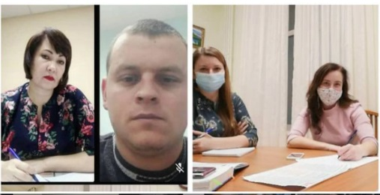

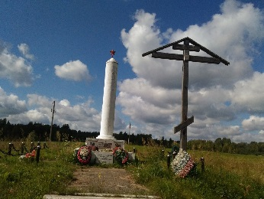
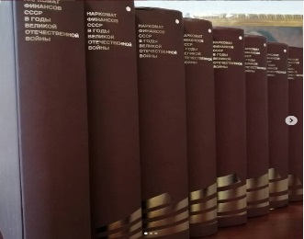

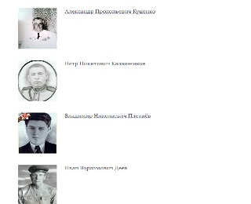



Общественная деятельность
Поисковый отряд «Казначей 70»
Обновленный
состав
Конкурс
детских рисунков
Поисковые мероприятия
в Новгородской области
Сборник
«Финансисты XXI века о своих героях»
Конкурс самодеятельности
Страница
«Наши герои»
Музейная экспозиция
Забег Памяти
2021
Книга памяти УФК по Томской области

Slide 25
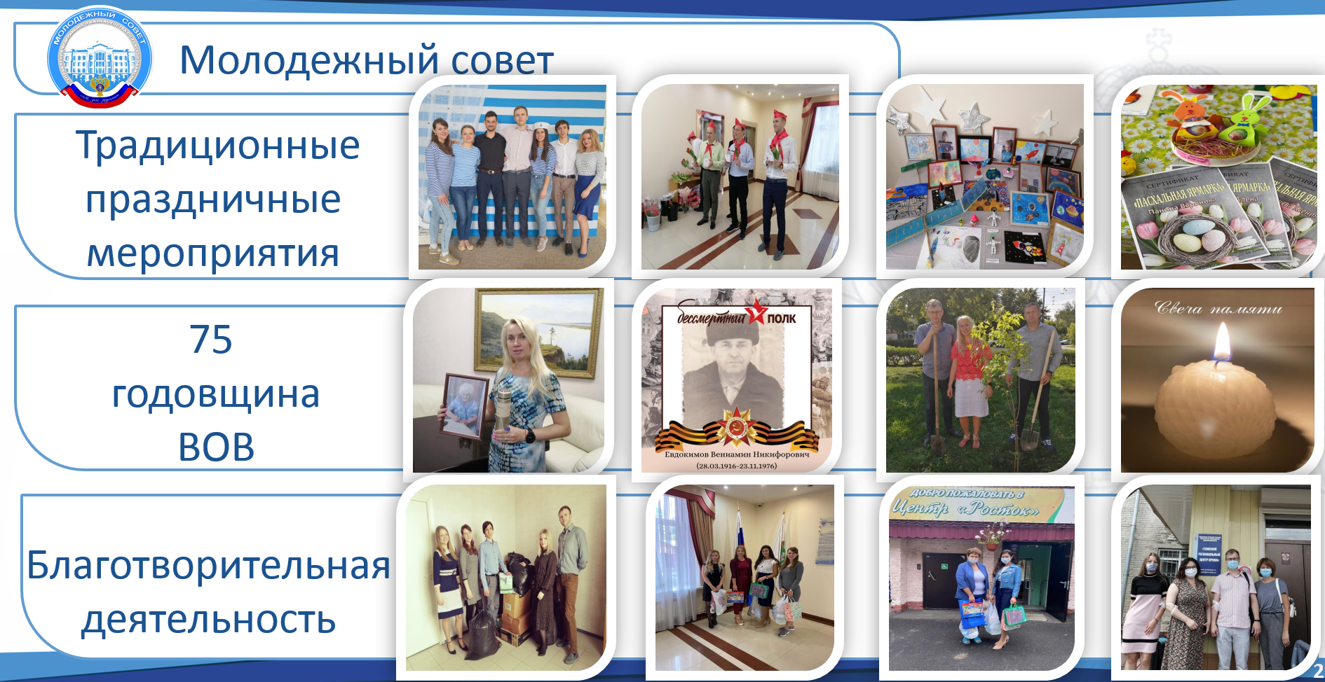
Общественная деятельность
Молодежный совет
Обновленный
состав
Конкурс
детских рисунков
Поисковые мероприятия
в Новгородской области
Сборник
«Финансисты XXI века о своих героях»
Конкурс самодеятельности
Страница
«Наши герои»
Музейная экспозиция
Забег Памяти
2021
Книга памяти УФК по Томской области
24

Slide 26
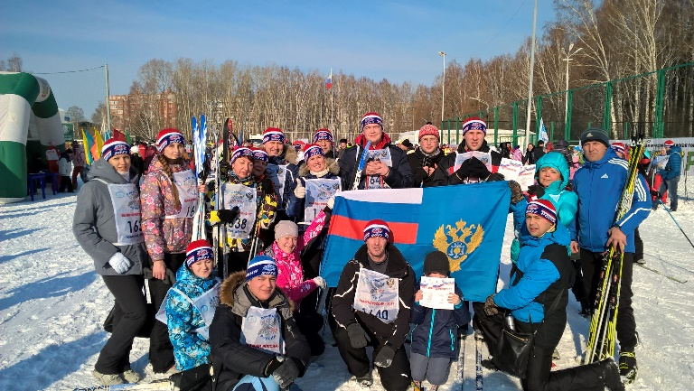
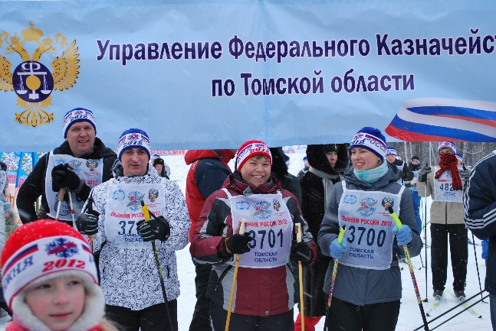
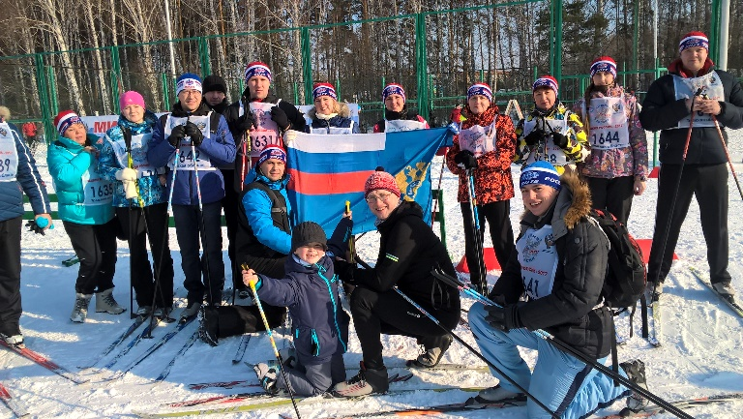
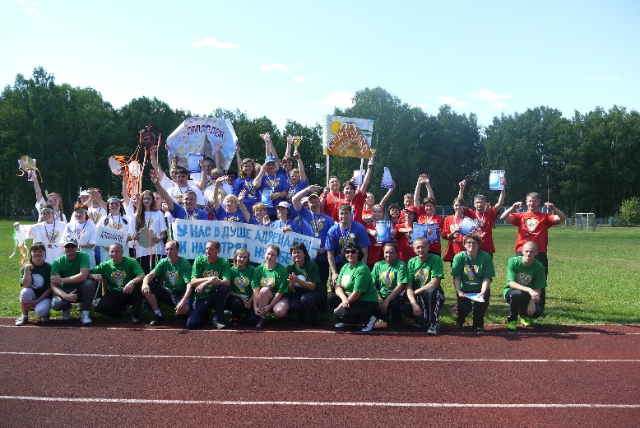
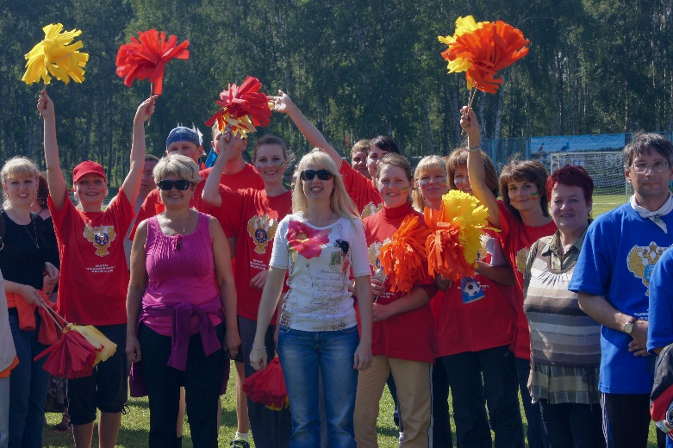

Общественная деятельность
Спортивные достижения

Slide 27

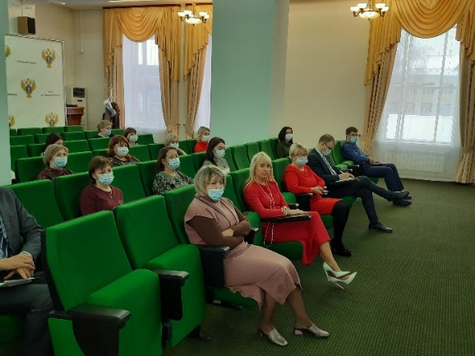
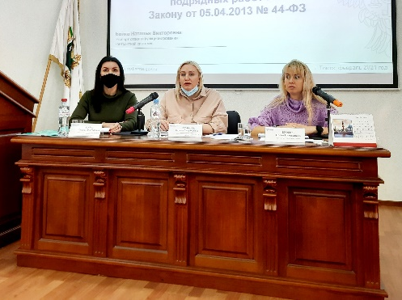
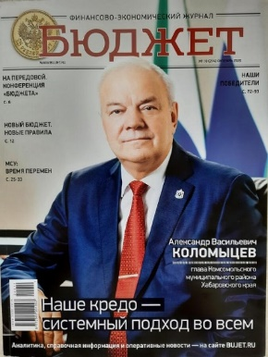
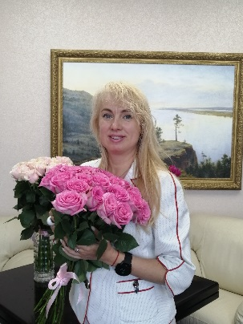
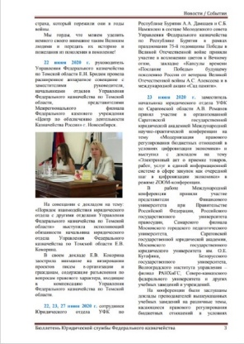
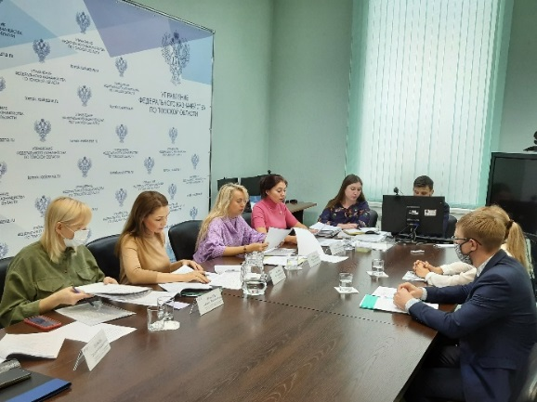
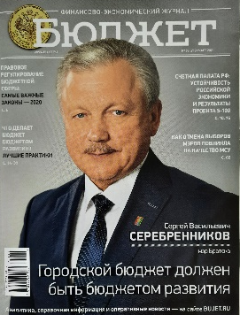
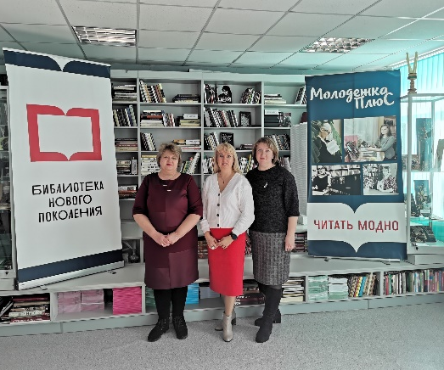
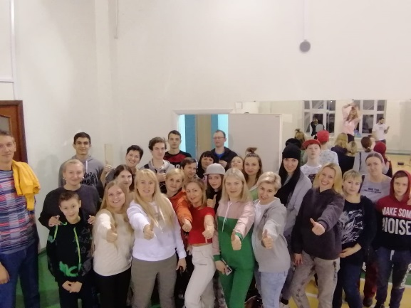
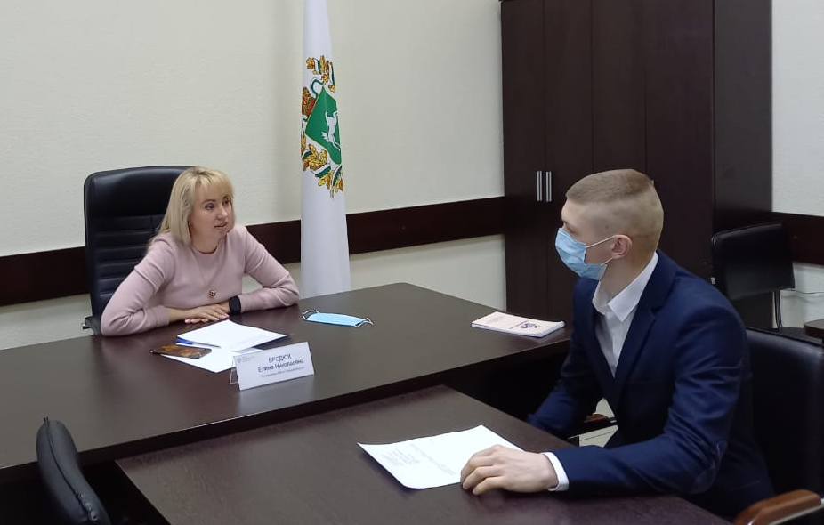
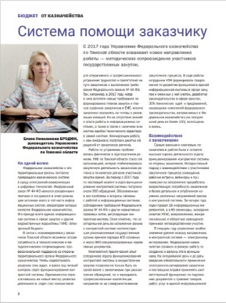
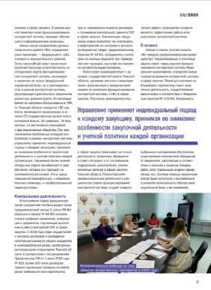
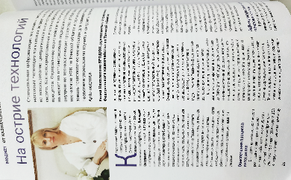
Миссия
Способствовать лидерству России в мире
по качеству управления общественными финансами во благо граждан

Slide 28
Итоги работы
УФК по Томской области в 2020 году.
Планы и перспективы на 2021 год.

